Slide 1
รายวิชา Scientific Learning Skills 2007731
Searching for information
(Scientific journal)
การค้นหาบทความวารสารภาษาไทย
- Thai Index Medicus โดย สุจิพร สินคีรี
- ThaiJo และ Thai Journal Citation Index [TCI]
โดย ปรียาพร ฤกษ์พินัย
การค้นหาบทความวารสารภาษาอังกฤษ
- PubMed โดย จิราภรณ์ จันทร์จร (สุมาลี พงศดิลก)
- Scopus โดย ปรียาพร ฤกษ์พินัย
การใช้บริการเทคโนโลยีสารสนเทศของหอสมุด โดย สุมาลี พงศดิลก
- การ authen internet
- การใช้บริการ off campus

Slide 2
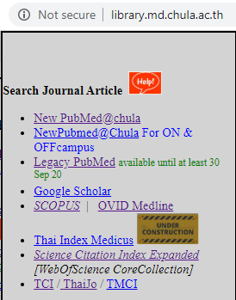
Searching for Information
  Scopus
  Thai Index Medicus
  TCI
  THAIJO

Slide 3
ฐานข้อมูล THAIJO https://www.tci-thaijo.org/
ค้นหาบทความที่ต้องการจาก
วารสารภาษาไทยสหสาขา 805 ชื่อเรื่อง
ดาวน์โหลดบทความฉบับเต็มได้

Slide 4
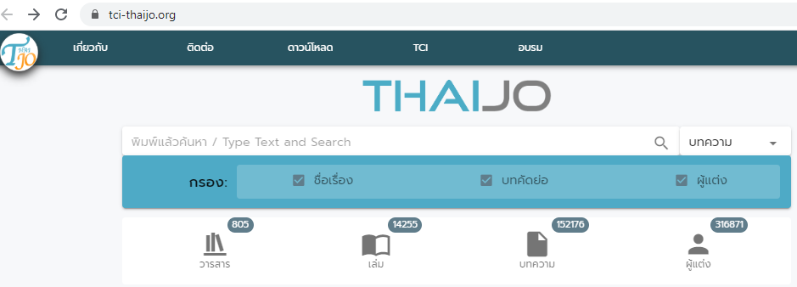
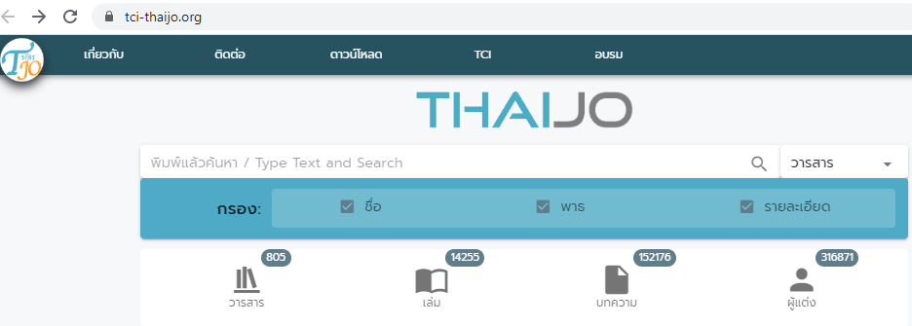
ค้นได้จาก ชื่อบทความ และ ชือวารสาร

Slide 5
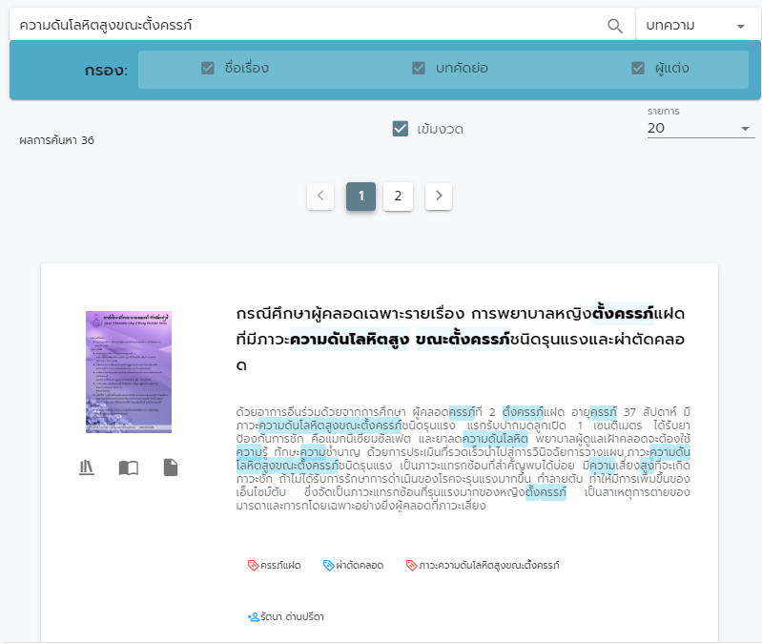
รูปแบบคำค้น และ ผลการค้น

Slide 6
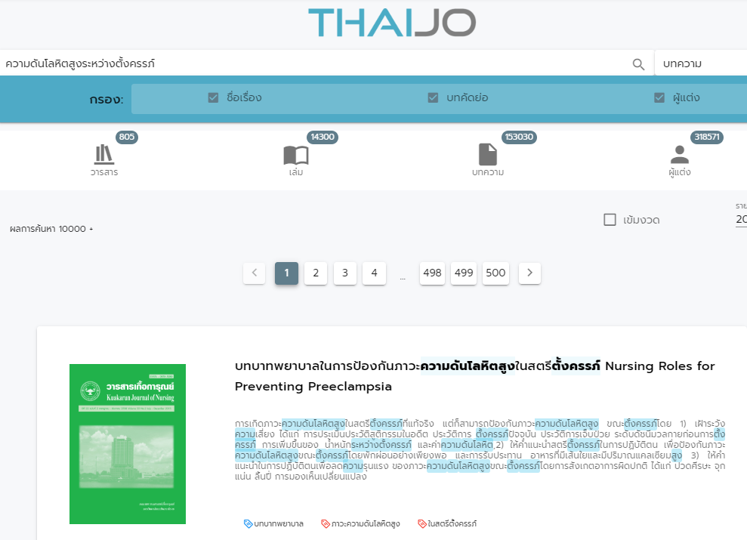
รูปแบบคำค้น และ ผลการค้น แบบ ไม่เข้มงวด
จะเป็นการเชื่อมคำค้นด้วยเงื่อนไข OR ทำให้ได้ผลการค้นมากขึ้น

Slide 7
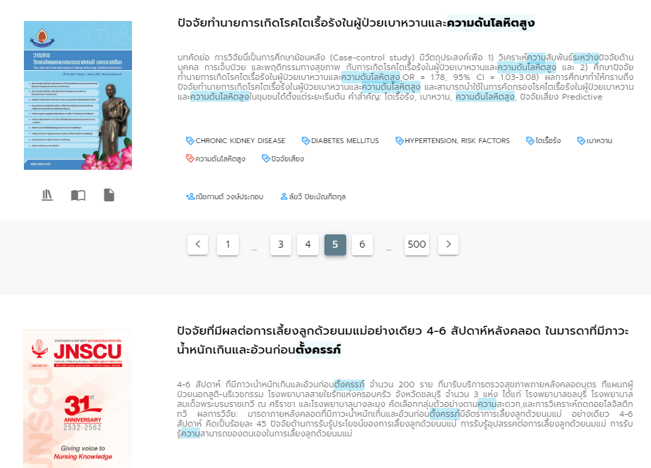

Slide 8
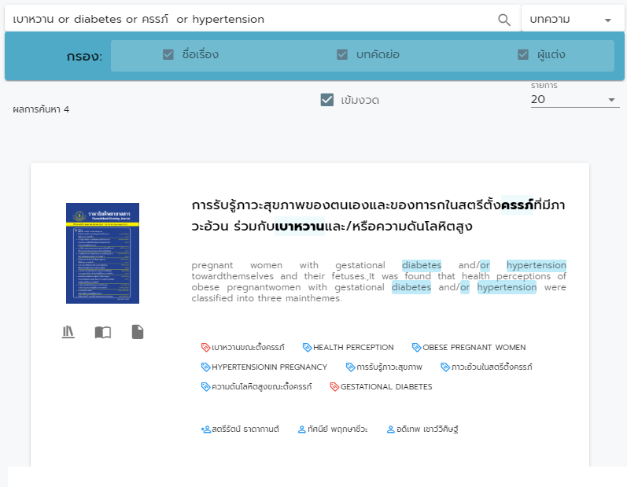
คำค้น ผลการค้น และการดูบทความฉบับเต็ม
ระบบถือว่า OR เป็นคำค้น ไม่ใช่เงื่อนไขการค้น
การเปิดดูบทความฉบับเต็ม
โดยเลือก open journal , issue, article

Slide 9
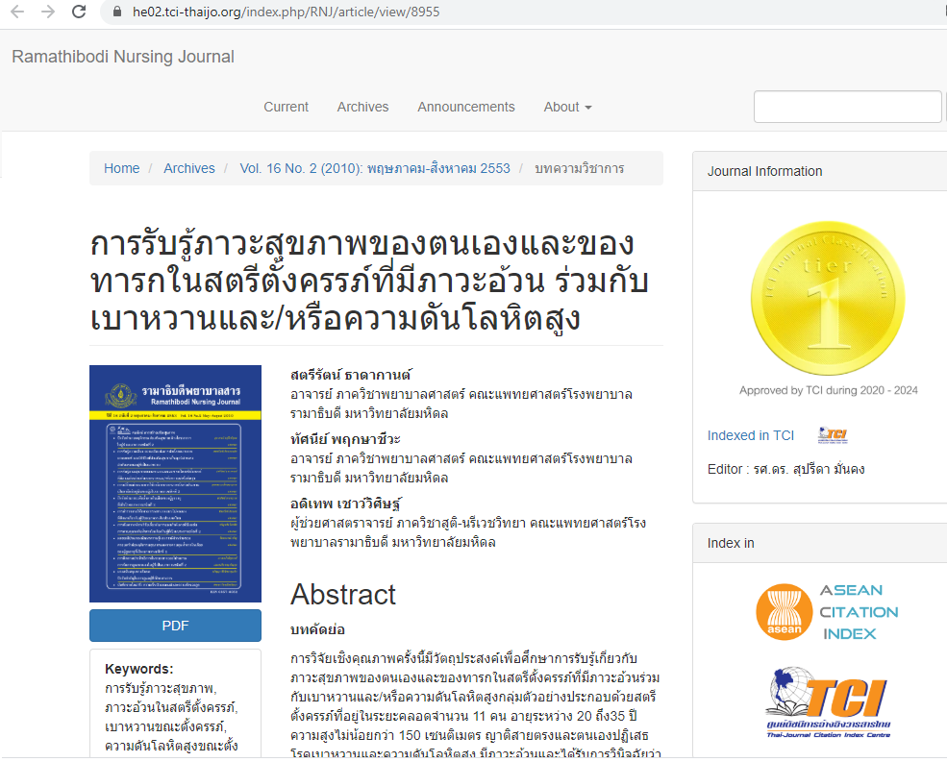
การดูบทความฉบับเต็ม

Slide 10
ฐานข้อมูล TCI https://tci-thailand.org/
ค้นหาบทความวารสาร และการอ้างอิงผลงานจากวารสาร 1037 รายการ
บางบทความสามารถดาวน์โหลดบทความฉบับเต็มได้

Slide 11
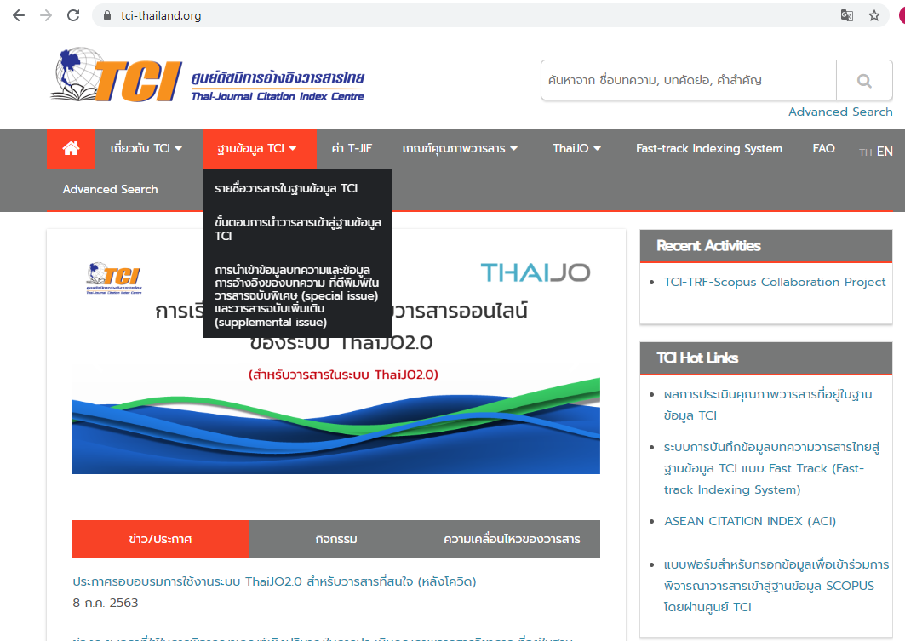
ทางเลือกในการค้นข้อมูล Basic และ Advanced

Slide 12
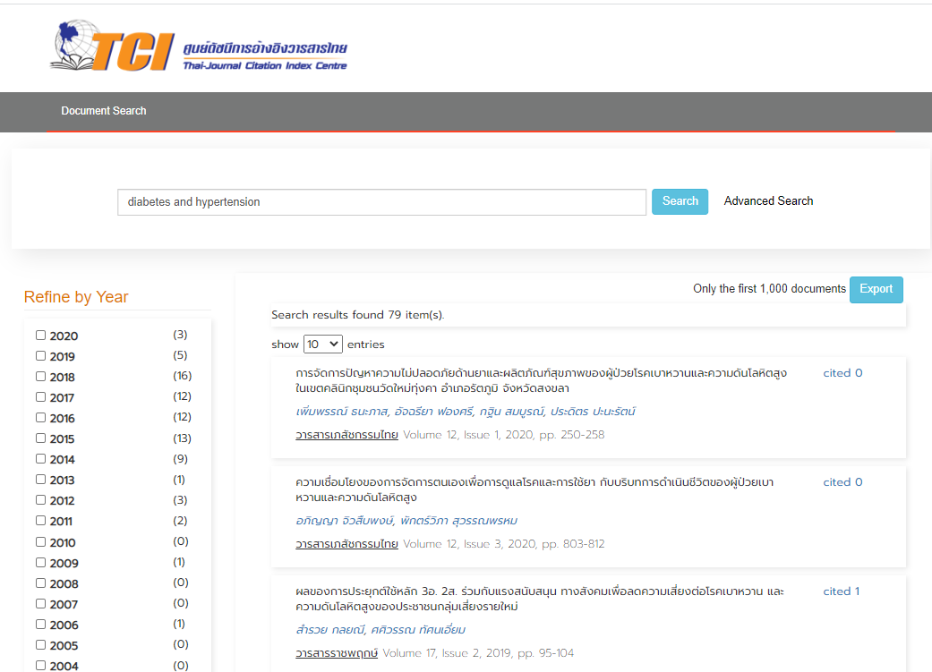
การค้นแบบ basic search ด้วยตัวเชื่อม AND และ ผลการค้น

Slide 13
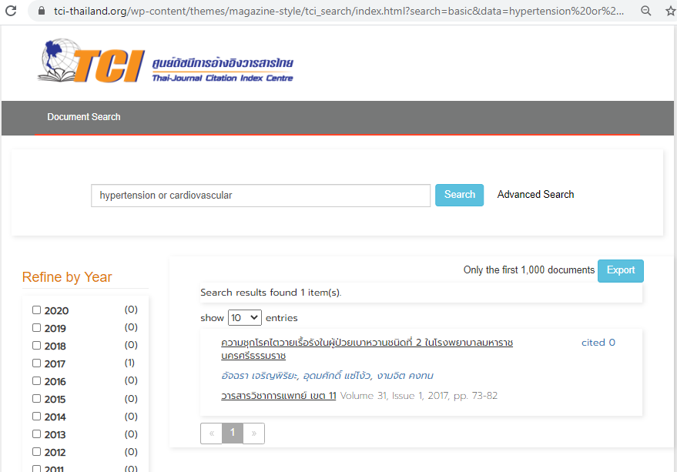
การค้นแบบ basic search ด้วยตัวเชื่อม OR และ ผลการค้น

Slide 14
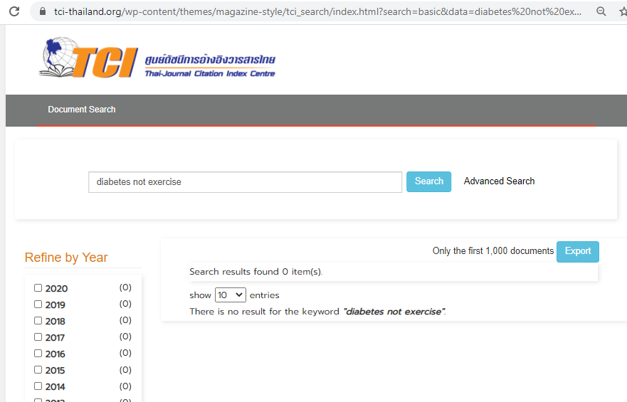
คำค้นแบบ basic search หากจะใช้ตัวเชื่อม NOT – ให้ใช้ที่การค้นแบบ Advanced

Slide 15
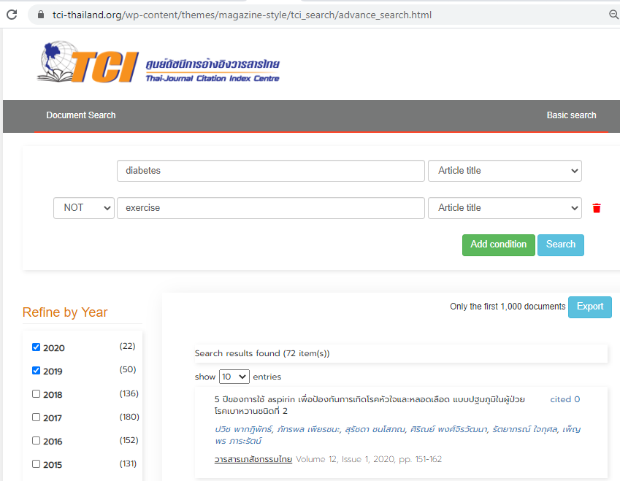
การใช้ตัวเชื่อม NOT –ที่การค้นแบบ Advanced
สามารถเลือกผลการค้นเฉพาะปีที่ต้องการได้

Slide 16
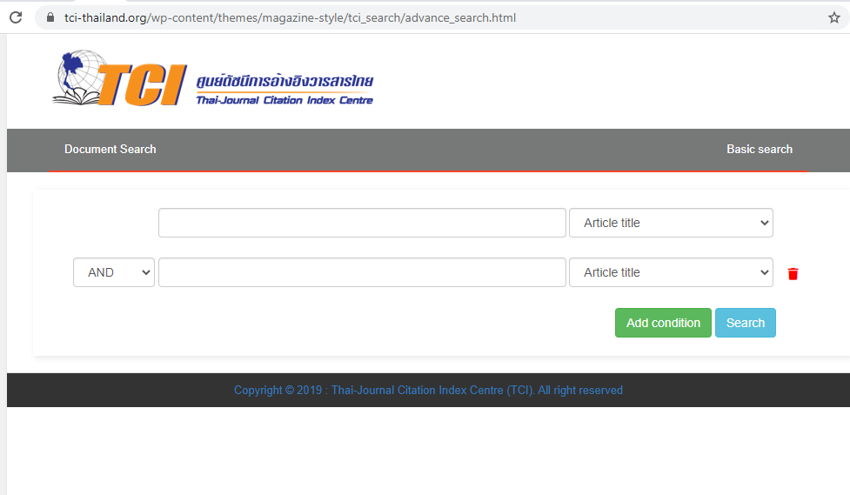
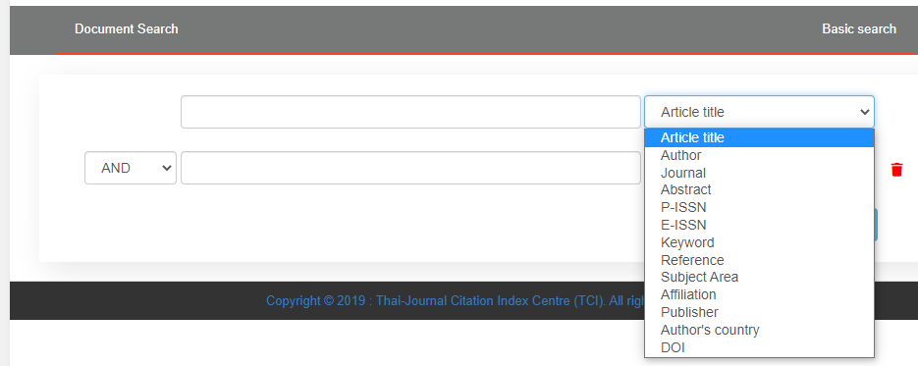
ค้นแบบ Advanced ค้นได้จาก ชื่อบทความ ชื่อผู้แต่ง ชือวารสาร บทคัดย่อ
คำสำคัญ รายการอ้างอิง หัวเรื่อง ฯลฯ

Slide 17
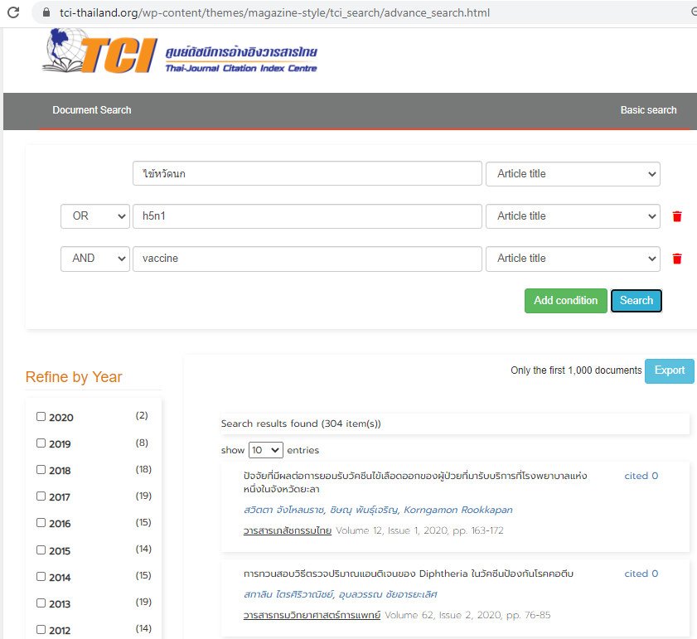
การค้นแบบ advanced ด้วยตัวเชื่อม and or not

Slide 18
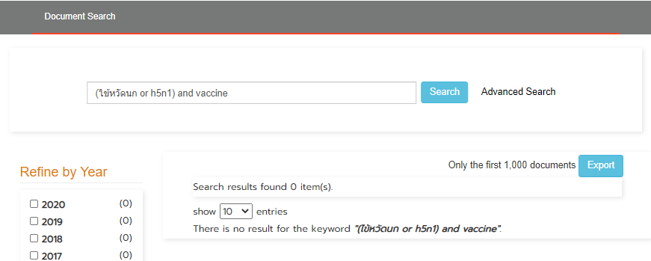
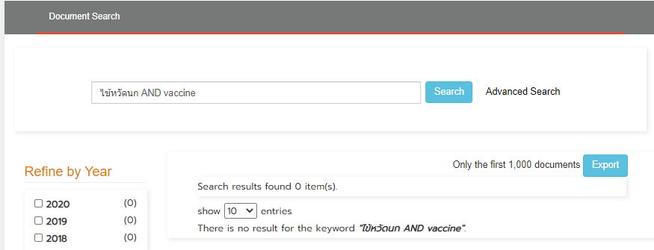
รูปแบบคำค้น – ใช้เงื่อนไข and or not
ในกรอบคำค้นเดียวกันไม่ได้

Slide 19
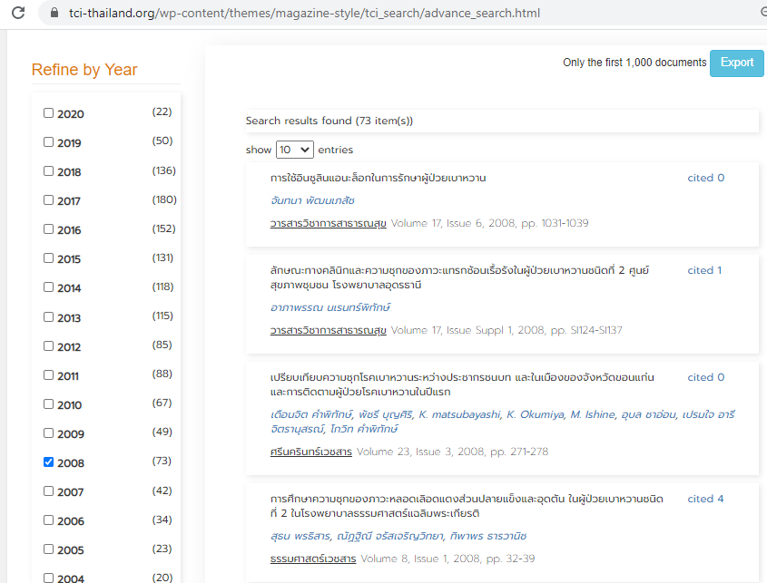
การเลือกดูเฉพาะบทความของปีพิมพ์ที่ต้องการ และการดูการถูกนำไปอ้างอิง

Slide 20
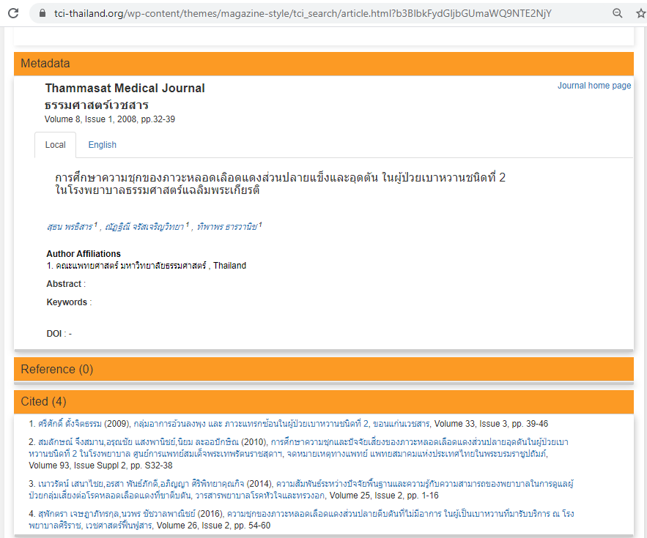

Slide 21
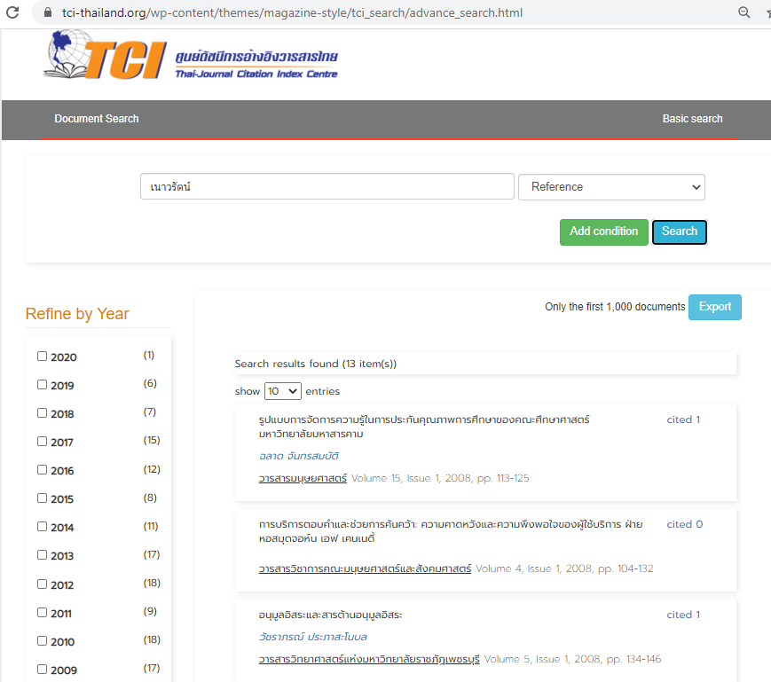
การค้นว่าบทความที่เขียนโดย “เนาวรัตน์” ถูกนำไปเป็นรายการอ้างอิงของบทความใดบ้าง

Slide 22
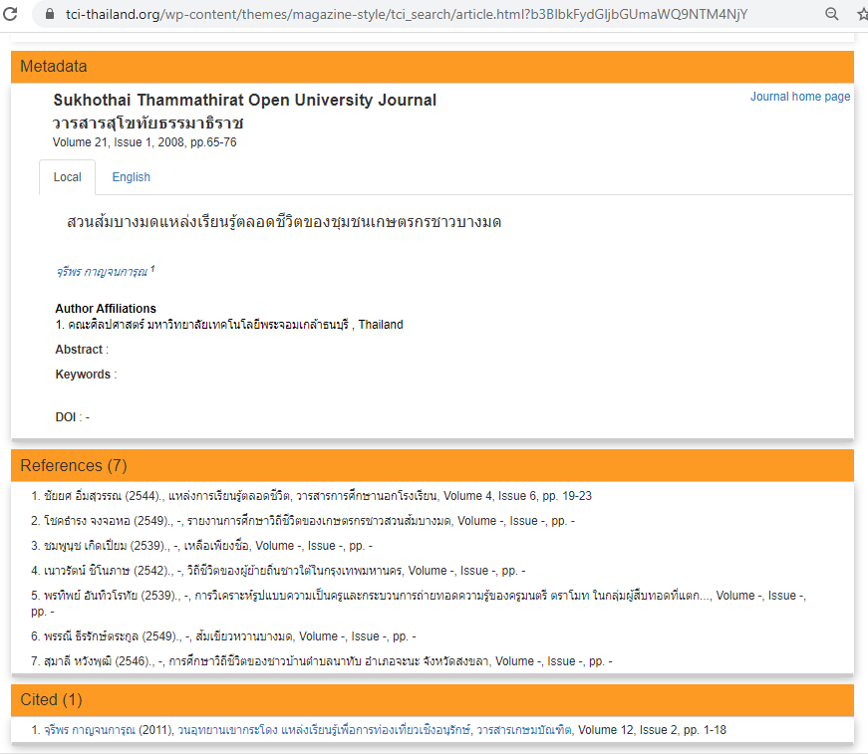

Slide 23
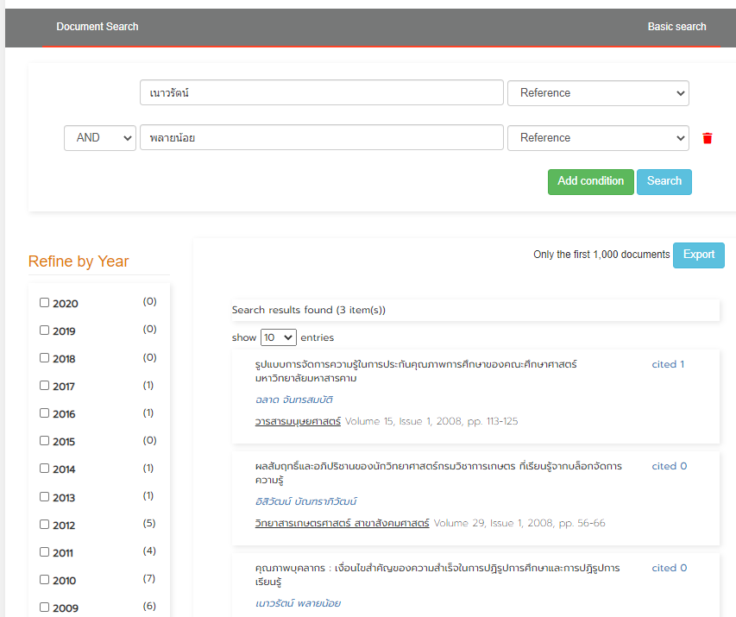
การค้นว่าบทความที่เขียนโดย “เนาวรัตน์ พลายน้อย” ถูกนำไปเป็นรายการอ้างอิงของบทความใดบ้าง

Slide 24
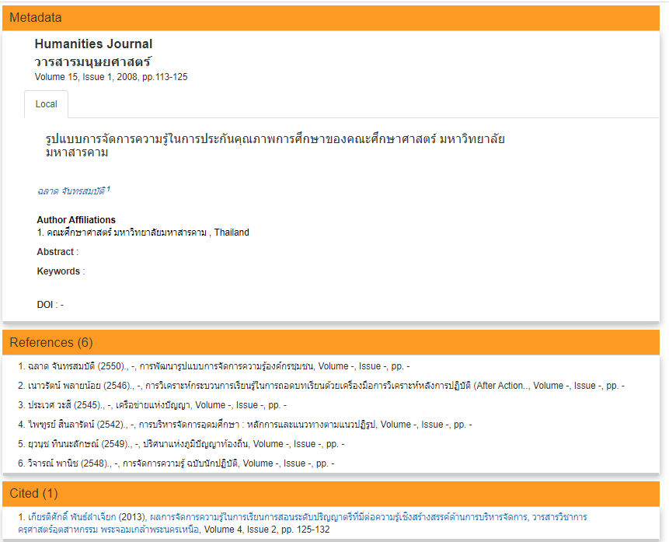

Slide 25
Metada ที่มีลิงค์ Journal home page สามารถคลิก Journal home page
เพื่อตรวจสอบว่ามี Full Text ให้อ่านหรือไม่

Slide 26
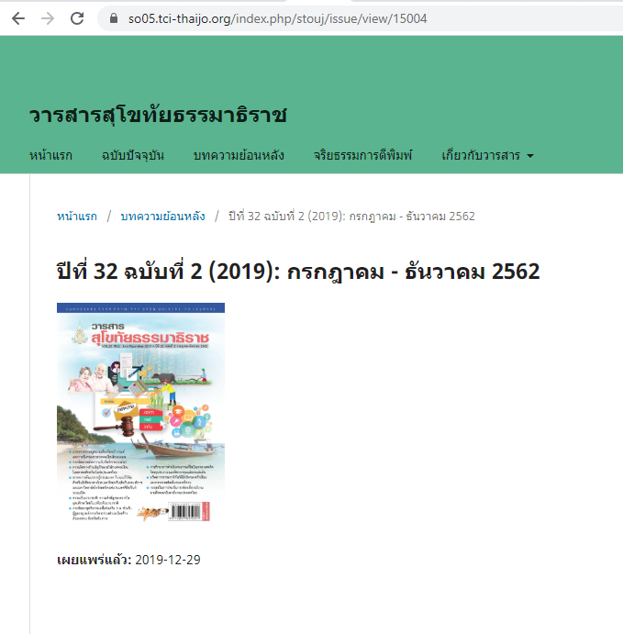
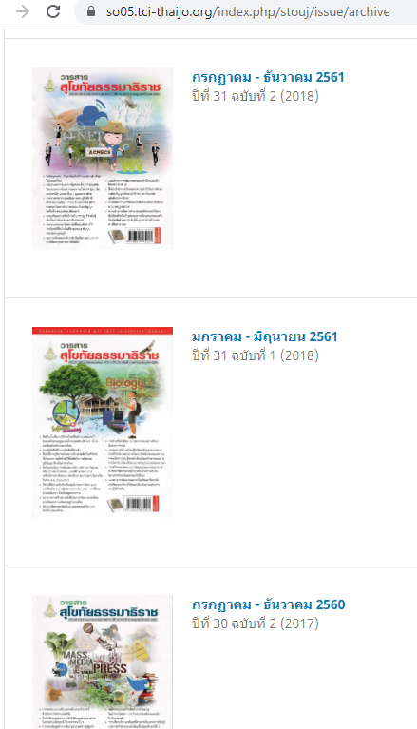
กรณีนี้ บทความที่ต้องการคือฉบับปีที่ 21 แต่วารสารนี้เริ่มทำ fulltext ในปีที่ 30

Slide 27
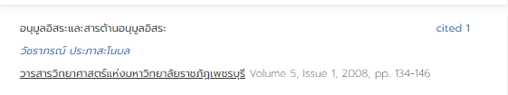
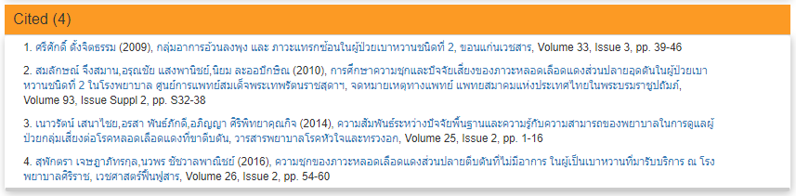
ข้อมูลในผลการค้น และ Metadata (References หรือ Cited )
จะทำลิงค์ที่ชื่อผู้แต่ง ชื่อบทความ และ ชื่อวารสาร ซึ่งเมื่อคลิกแล้วจะได้ผลการค้นดังนี้
ชื่อผู้แต่ง จะแสดงบทความอื่นที่เขียนโดยผู้แต่งนี้
ชื่อบทความ จะแสดงรายละเอียดเพิ่มเติม (Metadata) ของบทความนั้นๆ
ชื่อวารสาร จะแสดงข้อมูลของวารสารนั้นๆ พร้อมจำนวนบทความที่ตีพิมพ์ในแต่ละปีให้คลิกไปอ่านบทความนั้นๆ ได้

Slide 28
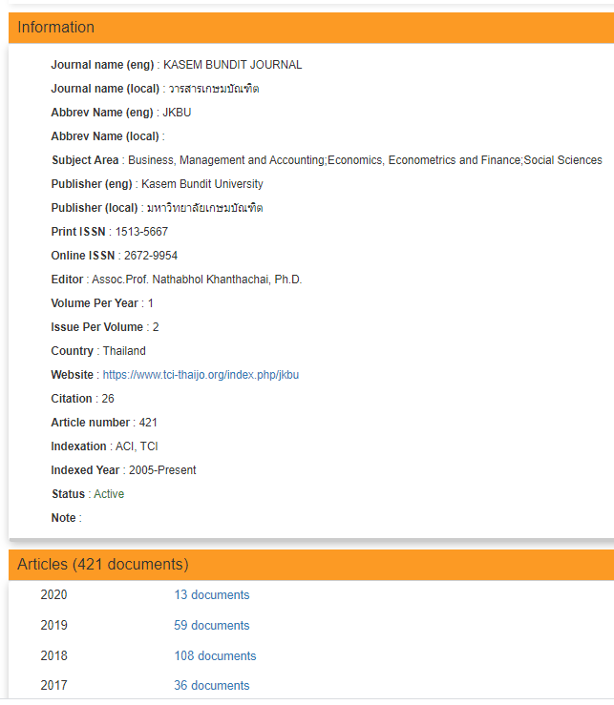
แสดงผลเมื่อคลิกชื่อวารสาร
จะพบข้อมูลของวารสารนั้นๆ (Information)
พร้อมจำนวนบทความ (Articles)
ที่ตีพิมพ์ในแต่ละปีให้คลิกไปอ่านบทความนั้นๆ ได้

Slide 29

ฐานข้อมูล scopus https://www.scopus.com
ค้นหาบทความวารสาร และการอ้างอิงผลงานจากวารสาร 22800 ชื่อเรื่อง หนังสือ 150000 รายการ
ดาวน์โหลดบทความฉบับเต็มได้เฉพาะรายการที่จัดซื้อหรือรายการที่ให้บริการ free online

Slide 30
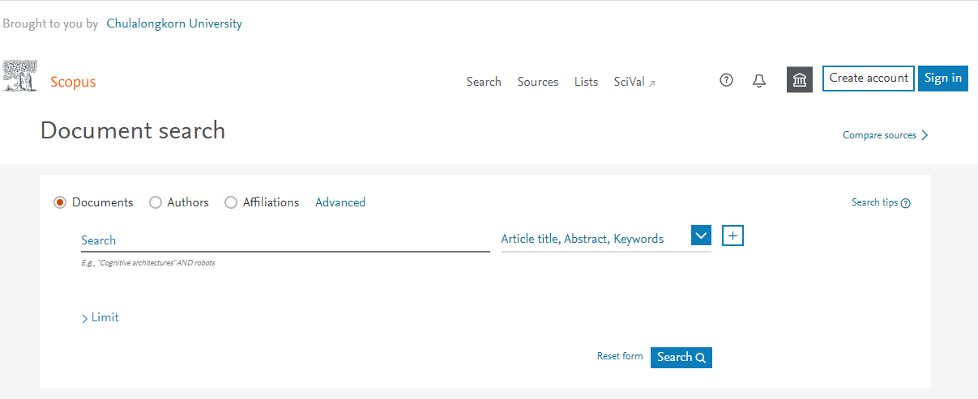
หน้าจอค้นข้อมูลฐาน Scopus

Slide 31
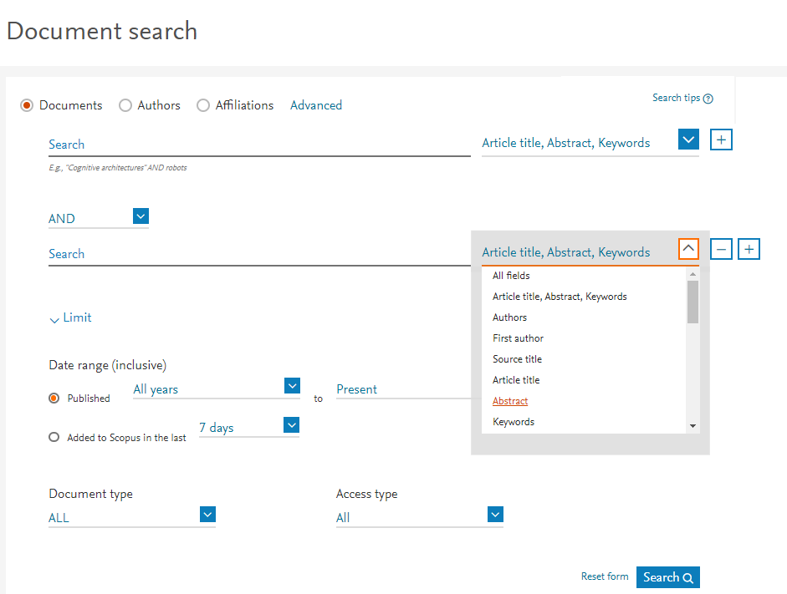
หน้าจอค้นพร้อม search field , Limit
และ Search tips (คำแนะนำวิธีค้น)

Slide 32
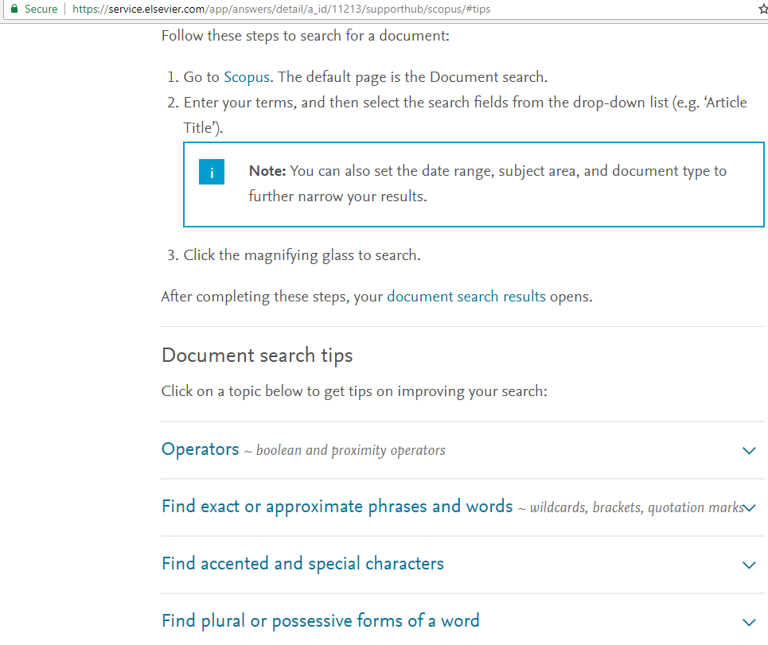
หน้าจอ คำแนะนำวิธีค้นข้อมูล

Slide 33
รูปแบบคำค้น
การหา exact phrase ใช้ {} หรือ “ ”
  {heart-attack} ผลการค้นคือ heart-attack
  “heart-attack” ผลการค้นคือ heart attack
  หรือ heart-attack
Wildcard ใช้ ? เช่น
  attack? ผลการค้นคือ attack, attacks

Slide 34
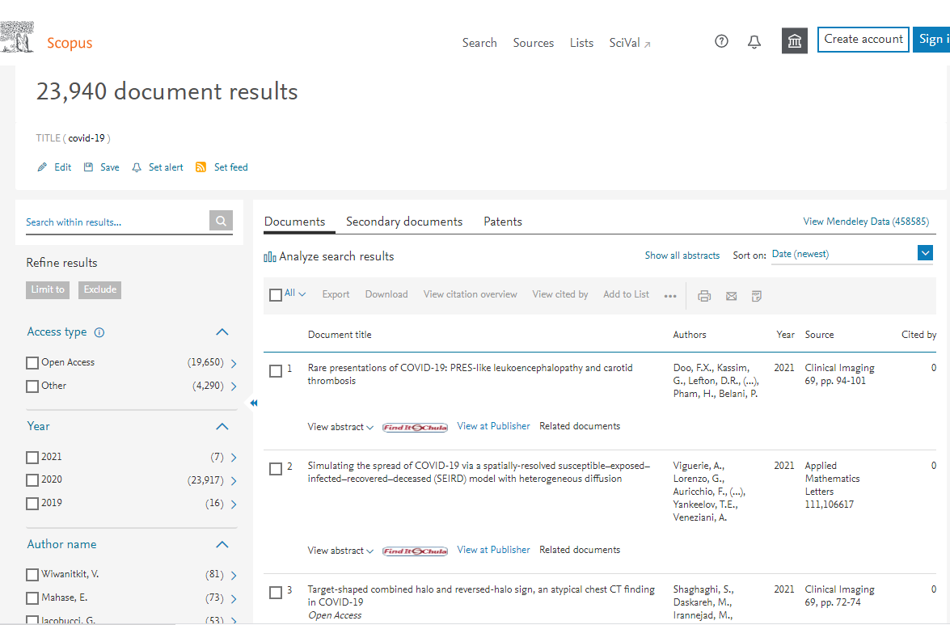
ผลการค้น Sort on Date และ Refine results

Slide 35
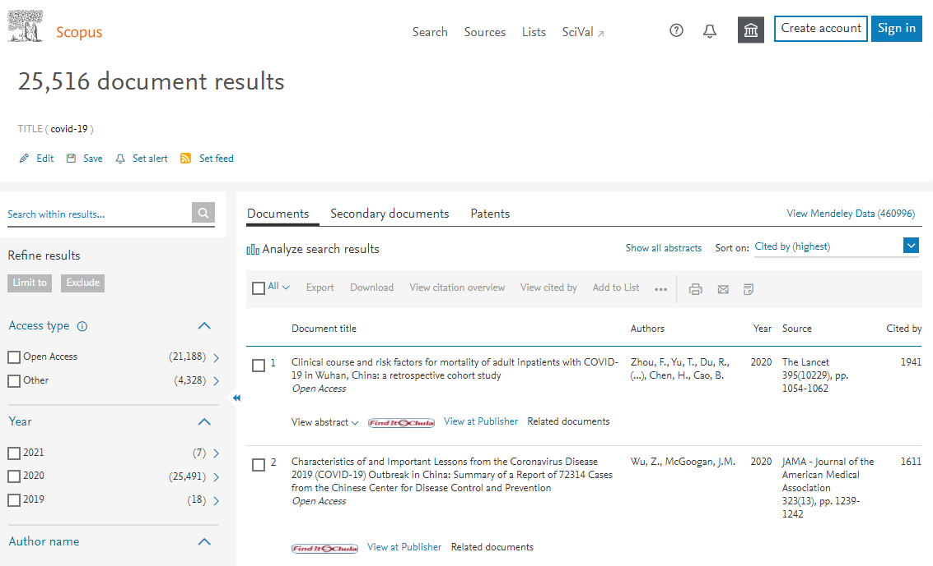
ผลการค้น Sort on Cited by

Slide 36
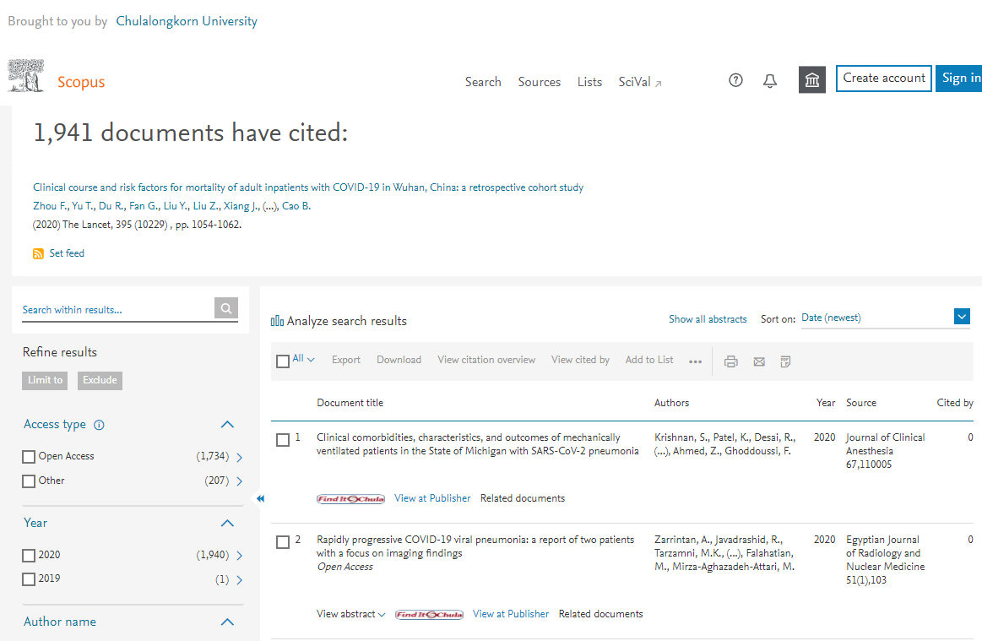
ผลการค้นเมื่อคลิกที่จำนวน cited by

Slide 37
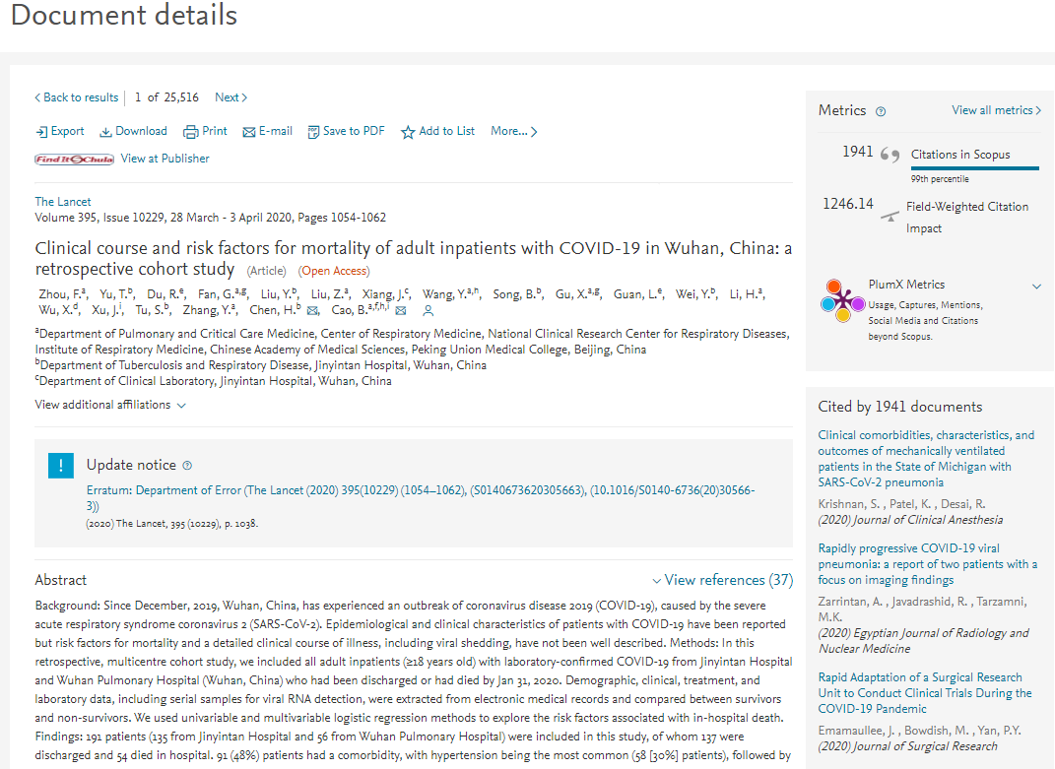
การแสดงข้อมูลเมื่อคลิกที่ชื่อบทความแต่ละรายการของผลการค้น

Slide 38
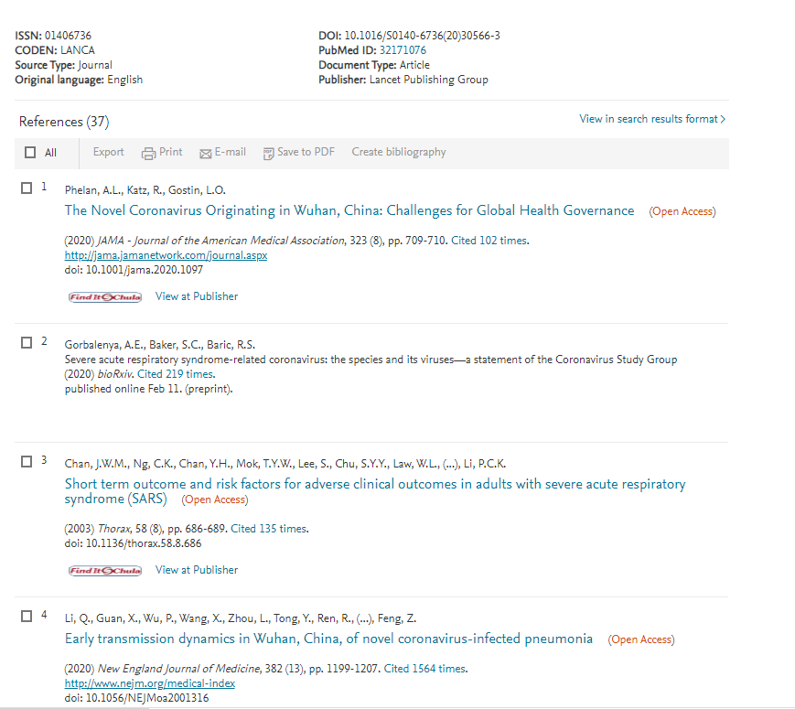
การแสดงข้อมูลเมื่อคลิกที่ชื่อบทความ (ต่อ)

Slide 39
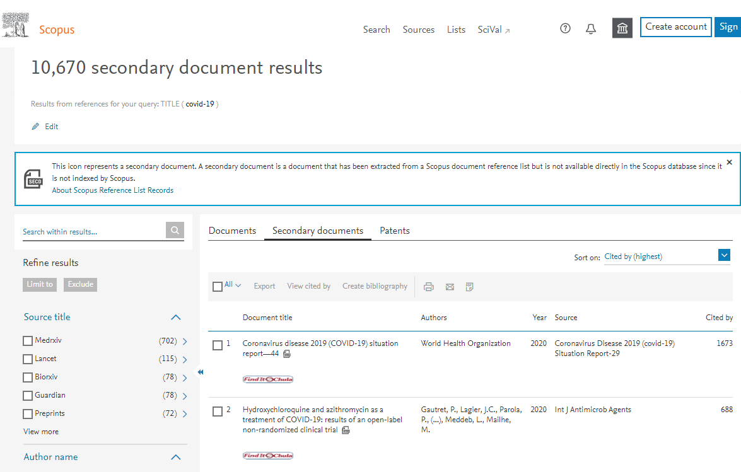
เมนูแสดงผลการค้น ที่นอกเหนือจาก coverage ของ scopus
- Secondary document เป็นผลการค้นจาก Reference ของบทความที่ index ในฐาน Scopus

Slide 40
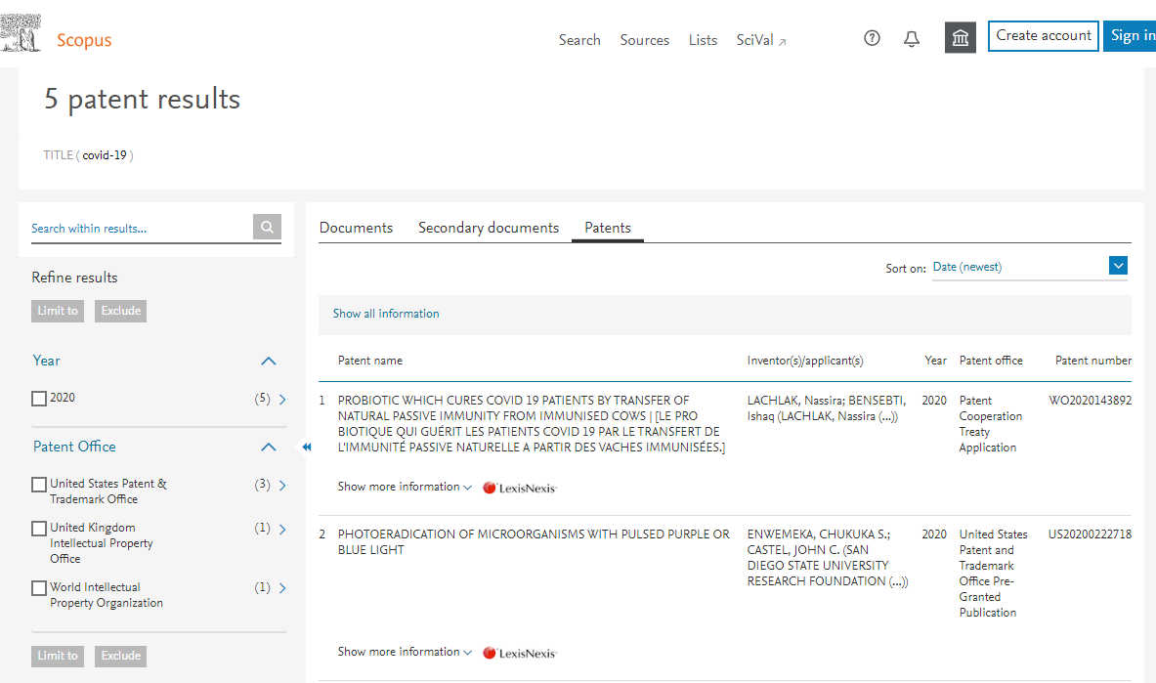
เมนูแสดงผลการค้น ที่นอกเหนือจาก coverage ของ scopus
- Patent เป็นผลการค้นจาก US, European, Japan Patent Office
และ UK, World Intellectual Property

Slide 41
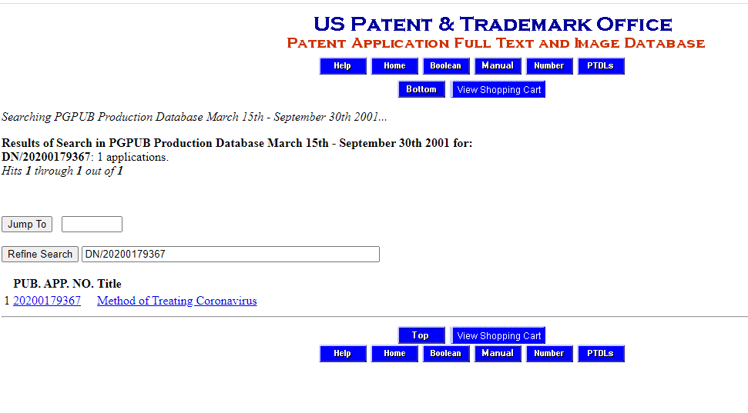
การแสดงข้อมูล Patent ที่ US Patent

Slide 42
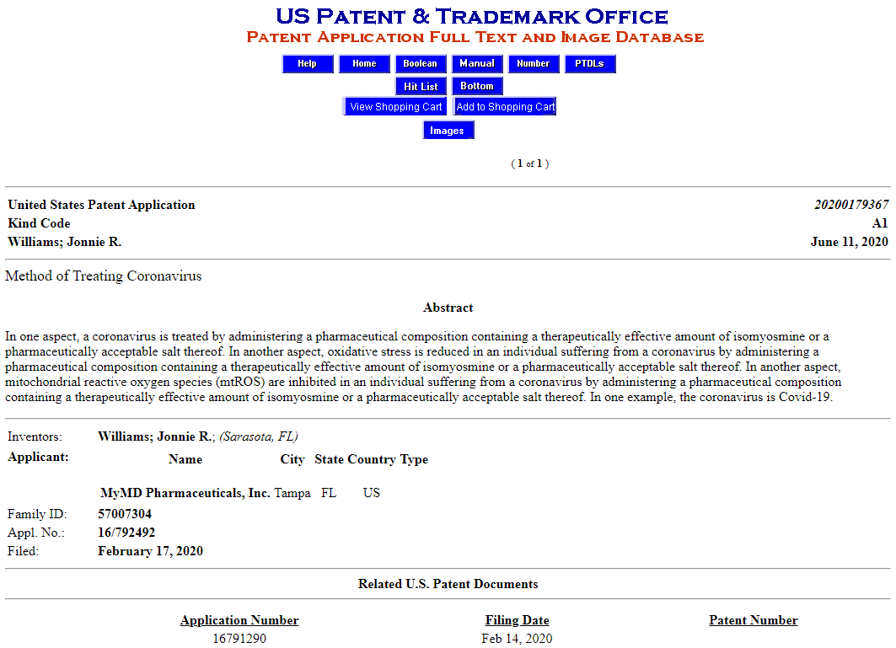
การแสดงข้อมูลฉบับเต็มของ Patent ที่ US Patent

Slide 43
ขอบคุณค่ะ

